Slide 1
PÁLI VÁM TO
Z BIOLÓGIE ?

Slide 2
ŠPIC
P
E
S

Slide 3
OBEDUJE V NOCI
S
O
V
A

Slide 4
TANEČNICA
H
U
B
A

Slide 5
ZÁVITNICOVKA AJ ŽABÍ VLAS
R
I
A
S
Y

Slide 6
NEŽIADÚCI SPOLOČNÍK
H
L
Í
S
T
A

Slide 7
SPOZNÁŠ JU SO ZATVORENÝMI OČAMI
Ž
I
H
Ľ
A
V
A

Slide 8
OBĽUBUJÚ TEPLO A VLHKO
B
A
K
T
É
R
I
E

Slide 9
BEZDOMOVEC
S
L
I
Z
N
I
A
K

Slide 10
„ANI RYBA ,ANI RAK“
Č
E
R
V
E
N
O
O
Č
K
O
ANI RASTLINA ,ANI ŽIVOČÍCH

Slide 11
ČLOVEK TO NEDOKÁŽE
F
O
T
O
S
Y
N
T
É
Z
A

Slide 12
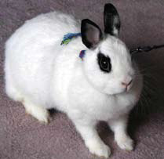

Slide 13
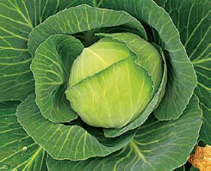

Slide 14
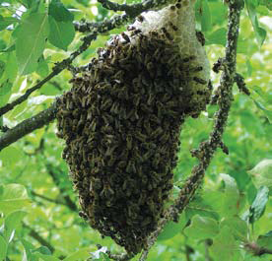

Slide 15
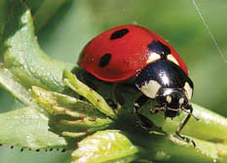

Slide 16
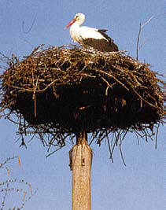

Slide 17
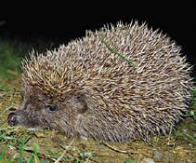

Slide 18
